Slide 1
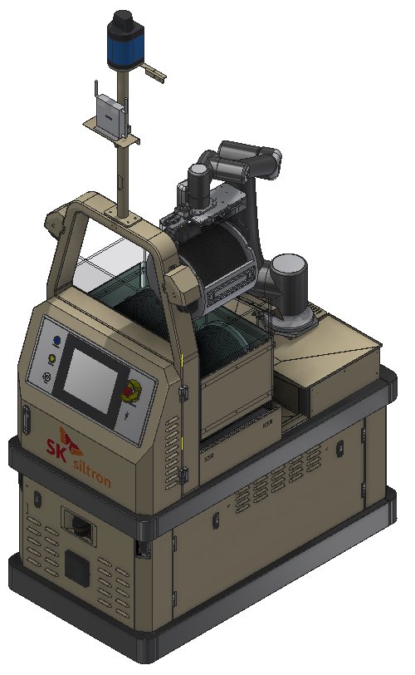




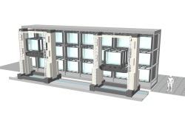


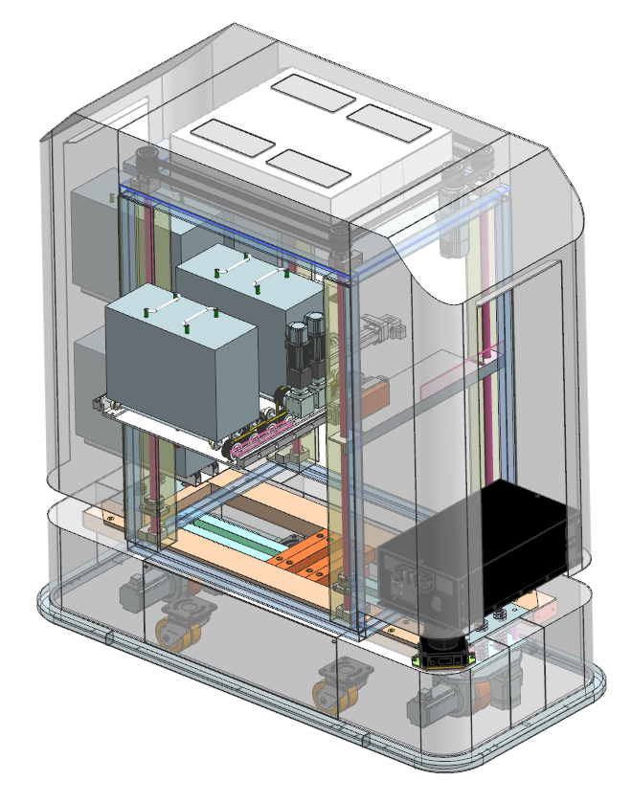
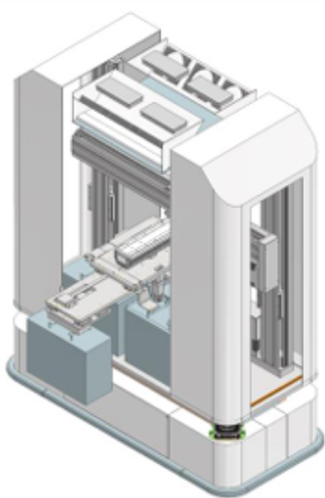
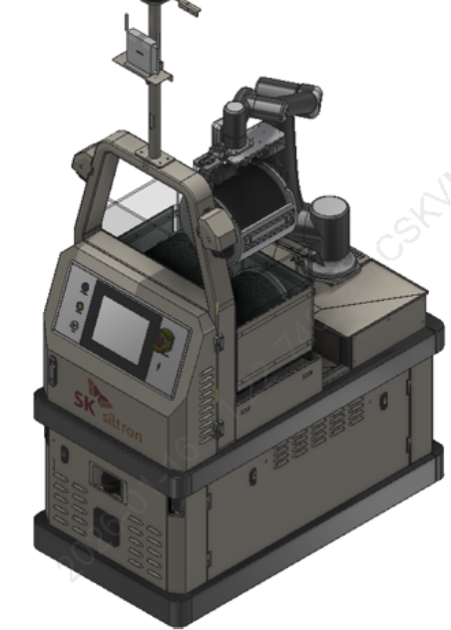
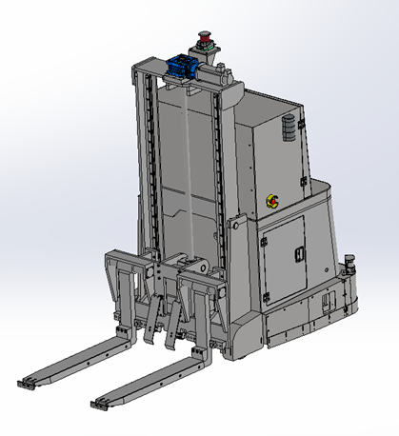
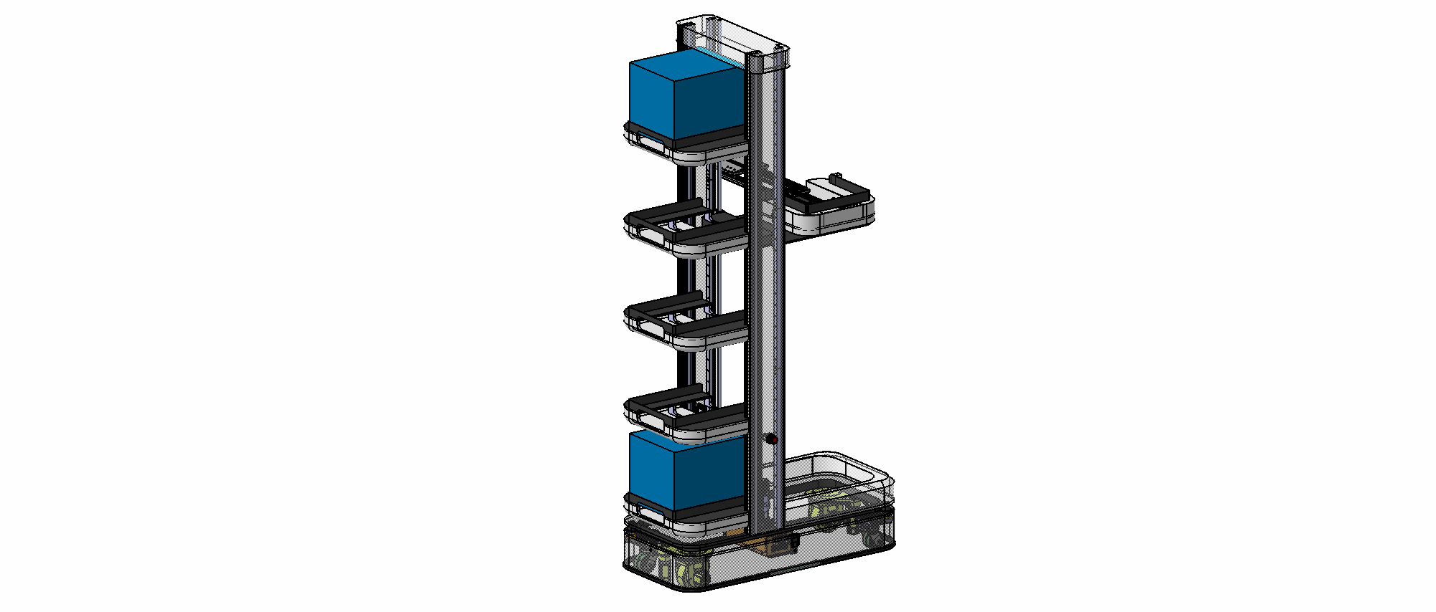
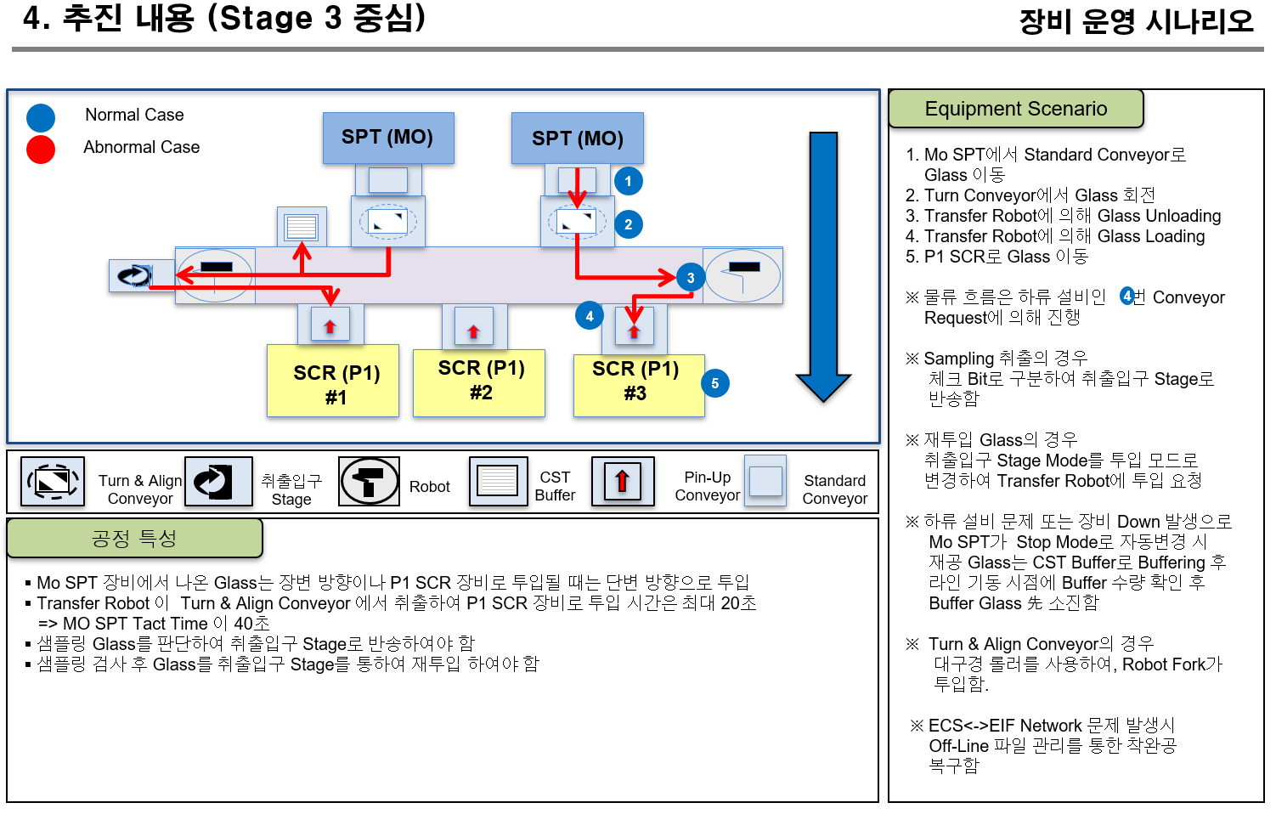
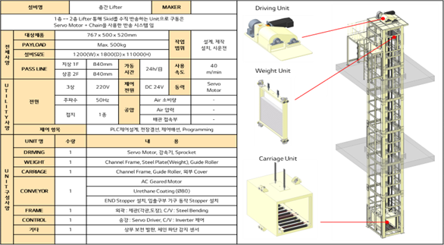
이송 설비 구축
이송 설비 기반 물류 자동화 구현
왜 필요한가요?
어디에서 사용하나요?
제품과 자재를 작업자가 직접 운반해 이동 시간이 길고 위치 오류와 물류 정체가 자주 발생해요.
대상 산업 : 디스플레이, 반도체 등 제조 산업 전반
대상 고객 : 설비·공정·생산량 변화에 맞춰 이송 경로와 운영 조건을 효율적으로 조정하고 싶은 기업
리프트차나 지게차를 작업자가 직접 운전하다 보니 설비와의 충돌, 협착, 낙하 사고 위험 등 안전문제가 항상 있어요.
도입 효과
제품·자재 이송
이송 경로
AMR/AGV/컨베이어 자동 이송
자재 이송 자동화로 작업자 의존도와 물류 정체를 최소화
공정 연계
최적 Route 기반 자동 운행
LG CNS이어야만 하는 이유
위치 관리
설비 PLC 시스템 신호 기반 자동 연계
One Cycle 물류 구축
이송 설비와 관제·제어 시스템을 통합 설계하여
고객 공정에 최적화된 자동 이송 환경과 실시간 물류 운영 체계를 구축합니다.
이력 관리
실시간 위치 및 이송 상태 관리
What Next
Where Next
MES·WMS 기반 이송 이력 자동관리
APS
RTD
MES
작업지시
MCS
자동투입
반송요청
이송 업무 인건비 절감
물류 정체 및 대기시간 감소
공정 간 물류 흐름 안정화
자동투입
LD
공정설비
UD
반송 요청
(작업 준비)
자동 반송
(LOT 이송)
반제품 로딩
(LOT 투입)
AMR과 컨베이어가 공정 간 이송을 자동화하면서 작업자 이동과 공정 대기시간이 크게 줄었어요
반제품 언로딩
(LOT 배출)
설비 작업완료
(LOT End)
설비 작업시작
(LOT Start)
배터리사
다관절 Robot, Loader/Unloader 연계한 이송 Full Automation
생산량이나 공정 순서가 바뀌어도 관제 시스템에서 이송 조건을 조정할 수 있어, 생산 변화에 유연하게 대응할 수 있게 됐어요
방산사
도입 Reference
Key Capabilities
공정 운영 시나리오 기반 최적화 설계
현황 파악 및 요구사항 수집
자동화 추진 방향 수립
Layout 및 Concept 설계
시뮬레이션을 통한 검증
설계 기초자료 수집
설비 현황 및 물류 흐름 분석
자동화 대상 제품 및 공정 선정
설계 방향 조건 정의
Layout 변경 검토
자동화 Concept 및 Layout 설계
장비 SPEC 정의
투자비 산출 및 기대효과
시뮬레이션 모델 개발
장비/물류 운영 시나리오 개발
To-be Layout 기준 장비 배치
시뮬레이션 통한 To-be 검증
이송 설비 구축 주요 Output
장비 운영 시나리오
장비 Spec 정의서
장비 통신 사양서
단계별 추진 계획서
Full Automation 요건서
AMR, AGV, 컨베이어, Lift, 다관절 로봇, OHT, MTR, Mobile Shuttle, Stacker Crane, Tray 이송장치 등

